Slide 1
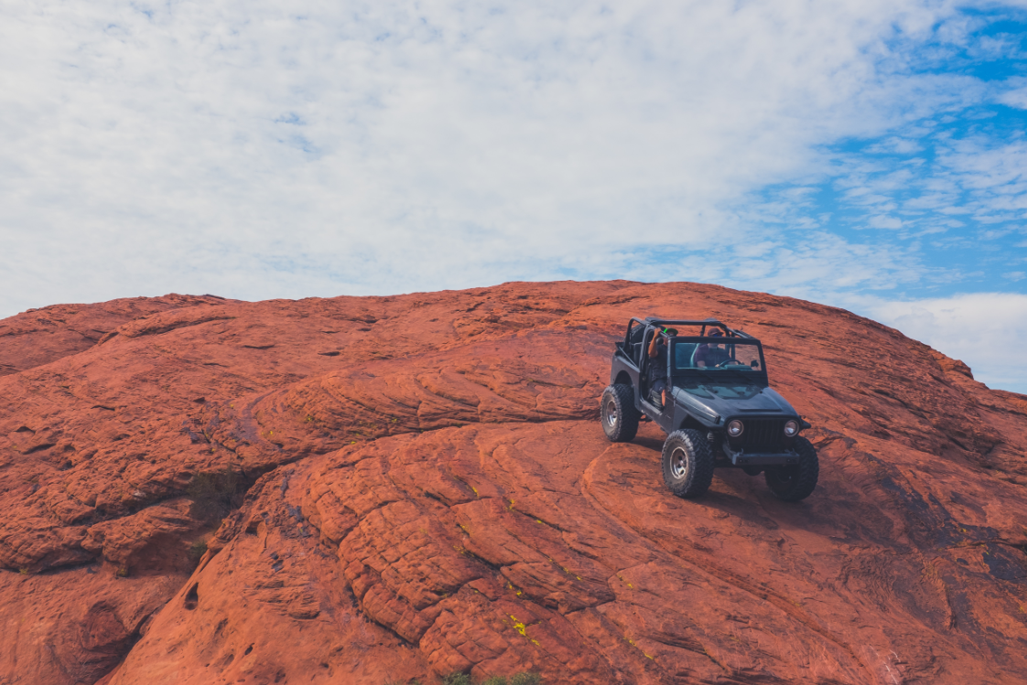
블랙박스 탑재 RC CAR
직진해조(A조)
팀원 : 박용석, 안문기, 안민경, 황기범
Git : https://github.com/minkyoungAn/MDS_BLACKBOX

Slide 2
목 차

Slide 3
목 차
개요
역할분담
개발환경
시스템 구성
기 능
기술적 내용
이슈
소감

Slide 4
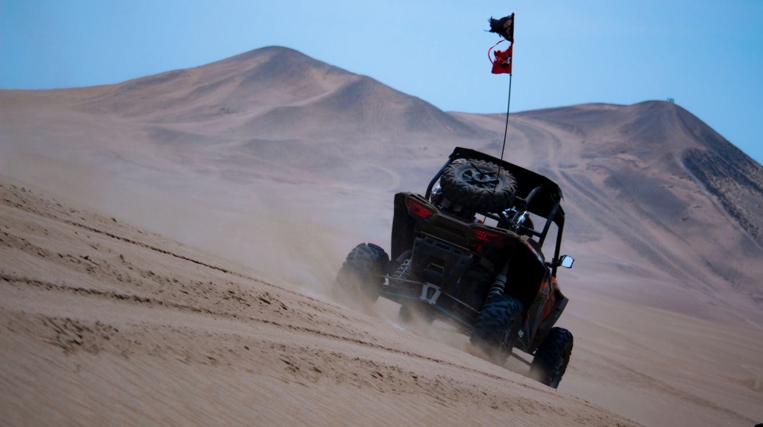
개 요

Slide 5
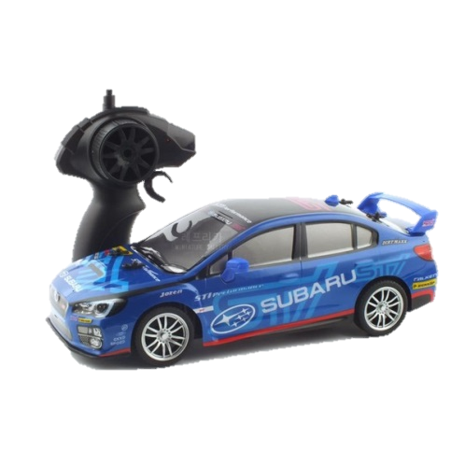
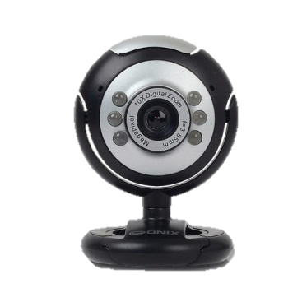
개요
BLACKBOX
RC CAR

Slide 6
역할분담

Slide 7
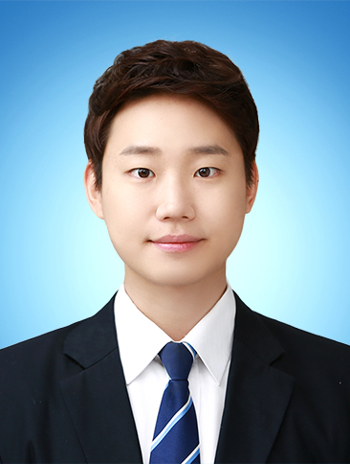
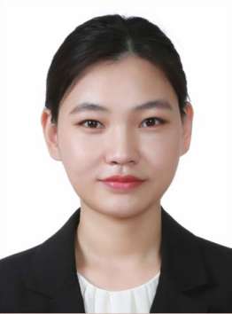
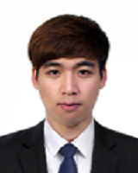

역할분담
박용석
안문기
안민경
황기범
영상 전송 구현
영상 재생 구현
영상 저장 구현
하드웨어 구성
DC 모터 제어
LED 구현
보드 WIFI 구현
형상관리 세팅
하드웨어 구성
초음파센서 구현
부저 구현
LED 구현
(Pi Camera 구현)
SDL 설치, 제어
TCP/IP 통신
하드웨어 구성
디버깅 작업
기타 보조업무

Slide 8
개발환경

Slide 9
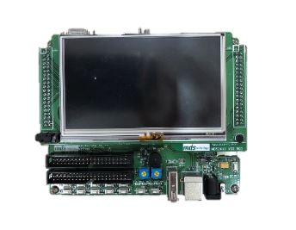




개발환경
MDS 2450(s3c2450) –ARM926EJ
Virtual box
git + GitHub
Linux ubuntu 10.04
GNU Toolchain (GCC 4.4.1)

Slide 10
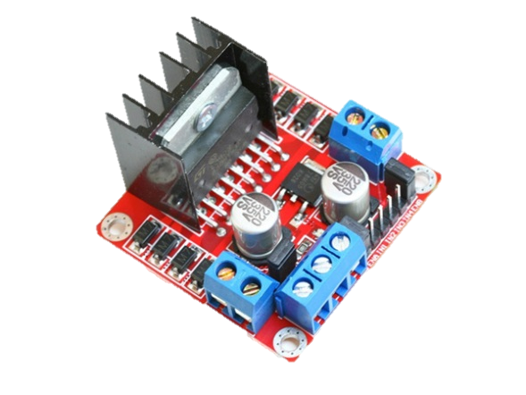
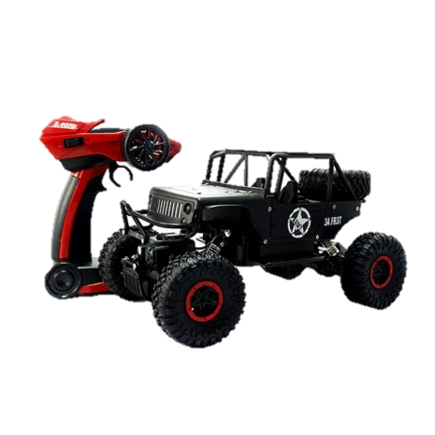
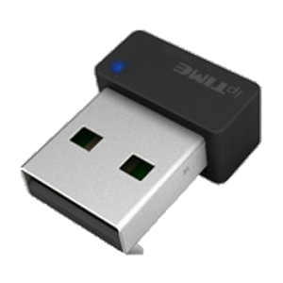
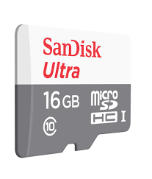
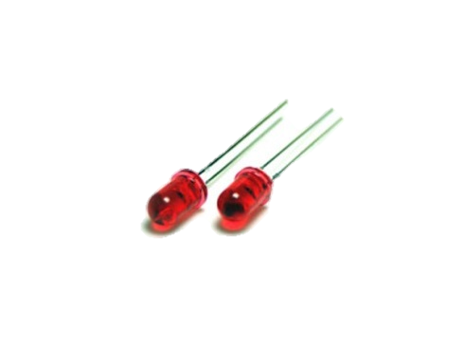

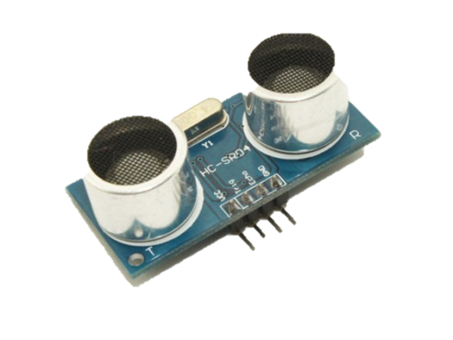
개발환경
Iptime mini n100
dc 모터 드라이버
모터 및 프레임
SD Card
LED
usb web cam
초음파 센서

Slide 11

시스템 구성

Slide 12
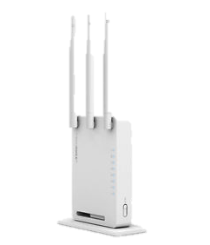
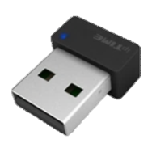
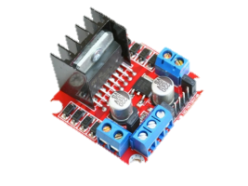
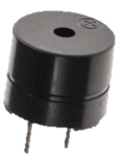
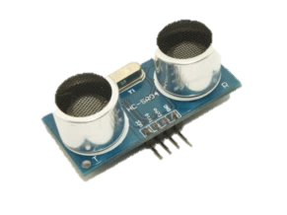
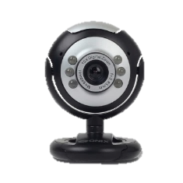
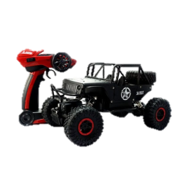
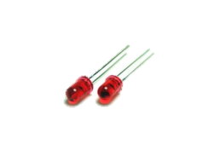
시스템 구성
영상 데이터
제어신호
client
server

Slide 13
기 능

Slide 14
기 능
Server
Client
영상 전송
- Client로 영상 전송
모터 제어
- 수신 방향에 따라
모터 드라이버 제어
LED 제어
- 진행 방향에 따라 LED 동작
전방 물체 감지
- 15cm 내에 물체 감지 시
Client에 감지 결과 전송
영상 재생
- 수신 받은 영상 재생
Server 방향 제어
- Server에 방향 전송
영상 저장
- SD 카드에 영상 저장
영상데이터
제어신호 송,수신

Slide 15
기술적 내용

Slide 16
기술적 내용
MDS 2450 보드 WIFI 환경 구성
1. ipTime n100mini 모듈을 USB 포트에 연결하여 무선 랜 환경 구성
2. n100mini 디바이스 드라이버에 설정 변경을 통해 MDS 2450 보드에 모듈을 올림
3. 보드에서 무선 랜 환경 설정을 위한 libnl, openssl, wireless tools 설정
4. .conf 파일 설정을 위한 wpa_supplicant를 보드에 설정
5. 설정한 .conf 파일 명령을 통해 무선 랜 장치(wlan0)를 활성화
6. Ping 1.1.1.1(google)을 통해 인터넷 사용 여부를 테스트하여 무선 랜 연결을 확인
USB 포트에 연결

Slide 17
기술적 내용
DC 모터 제어를 통한 RC카 제어
1. L298N 모터 드라이버를 중점으로 DC 모터 동작
2. PWM 값을 조정하여 DC 모터의 속도 제어
3. 2개의 DC 모터(앞, 뒤)를 활용, HIGH 또는 LOW 신호를 통해 전진, 후진 제어
4. 2개의 DC 모터(앞, 뒤)에 동일한 시그널을 주어 구동 힘을 증가 시킴
5. 2개의 DC 모터(좌, 우)를 활용, HIGH 또는 LOW 신호를 통해 방향 전환 제어
6. 클라이언트의 방향 제어 값을 통신으로 받아 rc_server.c(application)에서 ioctl 함수를
호출하면 cmd값에 맞게 해당 명령을 수행
DC 모터(좌, 우)
DC 모터(앞, 뒤)
RC카

Slide 18
기술적 내용
Client & Server 제어신호 송,수신
1. Client 에서 소켓을 생성함.
2. sockaddr_in을 이용해 서버의 IP주소와 포트번호를 지정해줌.
3. connect를 통해 서버로 연결을 요구함.
4. 연결이 되면 write로 RC카(Server)에 buffer에 저장된 값을 전송하고,
read로 server에서 요청한 내용을 받아들임. (Server의 요구를 처리함)
5. close 를 통해 소켓을 닫음.
LED 제어
Tcp 통신(무선)
client
server
DC 모터
드라이버 제어

Slide 19
기술적 내용
Client & Server 제어신호 송,수신
1. Server 에서 소켓을 생성함.
2. bind 함수를 통해 소켓번호와 소켓주소를 결합함.
3. listen 함수를 통해 연결을 대기함.
4. accept 함수를 통해 요청이 들어오면 연결을 수락함.
5. 연결이 된 후에, write, read를 통해 클라이언트의 요구를 처리 함.
6. Close를 통해 소켓을 닫음.
실시간 영상 처리
Tcp 통신(무선)
server
client
초음파 센서 감지

Slide 20
기술적 내용
SDL을 이용한 Server 방향 제어
1. Server의 방향을 제어 하기 위해 SDL을 설치.
2. SDL을 이용해 터치기능 활성화 및 터치에 필요한 그림들을 MDS2450 보드 LED화면에 출력.
3. MDS2450 보드(Client)에 들어간 그림을 터치함으로써 buffer에 설정된 값을 저장.
4. Write로 RC카(Server)에 buffer에 저장된 값을 전송.
5. RC카(Server)에서는 전송 받은 값에 따라 직진, 좌회전, 우회전, 후진, 멈춤 기능을 수행함.
LED화면에 나온
그림을 터치
Client에서 송신한
값을 수신
buffer에 값
저장 후 송신
Tcp 통신(무선)
값에 따라 기능을
수행함
client
server

Slide 21
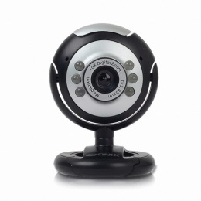

기술적 내용
영상 전송
1. 스트리밍에 사용되는 RTP 프로토콜을 사용하여
웹캠의 영상데이터를 실시간으로 Client에 전송
2. RTP 프로토콜을 지원하는 FFMPEG 프로그램을 이용
3. FFMPEG을 Embeded Linux 환경에 맞게 빌드하여 동작
Client
RTP

Slide 22
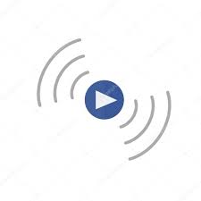


기술적 내용
영상 재생
1 .Mplayer를 이용하여 실시간 수신중인 영상 재생
2. Mplayer의 Demuxer option을 이용하여 Stream Data에 맞는 코덱을 설정 (mpeg4es)
3. Mplayer를 Embeded Linux 환경에 맞게 빌드하여 동작
Stream
Data
Decode

Slide 23
기술적 내용
영상 저장
1. Client로부터 적외선 감지 신호를 수신할 경우 10초 동안 영상 저장
2. Mplayer의 streamdump option을 이용하여 Stream Data를 저장
3. 재생 중인 Mplayer의 동작을 정지시키고 streamdump 동작 수행
10초 후 streamdump 동작 정지 후 다시 재생 동작 수행
4. 원활한 Mplayer 동작 전환을 위해 Mplayer fifo 및 Mplayer kill 동작 구현
Stream
Data
RAW Data

Slide 24
기술적 내용
초음파 센서를 이용한 전방 물체 감지 기능
1. 초음파 모듈에서 Kernel timer를 이용해 1/100HZ마다 펄스 생성
2. Falling 및 Rising Edge의 인터럽트 발생 시간 차를 이용해 물체와의 거리 계산
3. 15cm 이내 물체 감지 시 Client 보드에 감지 결과 tcp 전송
4 . PWM으로 펄스 폭을 조정하여 부저의 주파수 입력
5. Posix timer 를 이용해 1초마다 부저 출력 플래그를 확인하여 부저 출력
6. Client 보드에 tcp read 물체 감지 신호 수신 시, 부저 출력 플래그 수정
부저 모듈
초음파 센서 모듈
Tcp 통신(무선)
(초음파 스레드)
(메인 스레드)
Posix timer
Kernel timer
client
server

Slide 25

이 슈

Slide 26
이 슈
기술항목: 부저 및 LED 구현
세부내용:
-초음파 센서를 통한 일정 거리 내 들어오면 값이 클라이언트(Board)에 전송 되어 부저가 울리는 기능 구현
-앞, 뒤, 좌, 우 버튼을 클라이언트(Board)에 입력 시 서버(Target Board)에 값이 전송 되어 LED의 불이 들어오는 기능 구현
담 당 자: 안민경, 안문기
결 과: 성공
성패요인분석:
- KernelTimer를 통해 LED 작동 시 부저 음이 늘어지는 현상이 발생
- LED timeover 소스 내 LED 깜빡임을 위해 delay를 준 것이 원인
- KernelTimer 부분에 delay를 삭제하고 HIGH_LOW 값에 0, 1 을 주고 HZ를 조정을 통해 원인 해결

Slide 27
이 슈
기술항목: 영상 전송, 재생
담 당 자: 박용석
결 과: 성공
성패요인분석:
- 어떻게 영상 데이터를 전송할 것인지에 대해 생각을 많이 했고 우선 영상 전송은 rtp 프로토콜을 사용하고 ffmpeg 프로그램을 이용
- Server에서 영상 전송이 되는 것은 확인 되었으나 Client 측에서 영상 재생은 어려움을 겪음
- ffplay로 재생 하려 했지만 ffmpeg의 build 과정에서 문제가 발생
- ffplay를 이용한 재생 기능 구현을 포기하고 mplayer를 이용하기로 결정한 후 시도하였으나 여전히 재생 기능 구현에 어려움을 겪음
- 해당 기능이 MDS 2450 보드에서 구현이 되지 않을 수 있다는 판단 하에 차선책으로 Raspberry pi 보드에서 웹 스트리밍 기능을 구현함
- ffmpeg와 mplayer의 옵션들을 수 없이 바꿔가면서 테스트를 시도했고 결국에는 재생에 성공
- mplayer의 demuxer option을 영상 데이터에 맞게 설정이 필요 했었다.

Slide 28
이 슈
기술항목: 영상 저장
담 당 자: 박용석
결 과: 성공
성패요인분석:
- mplayer의 streamdump option을 이용하면 영상 데이터가 dump되는 것을 확인
- 저장 공간의 한계로 인하여 초음파 감지 신호를 수신할 때에만 저장하기로 결정
- 재생 기능과 덤프 기능의 전환이 필요하게 되었고, mplayer를 컨트롤 해야 할 필요성이 생김
- mplayer의 slave option과 mkfifo로 생성된 파일을 이용하여 mplayer의 컨트롤이 가능하게 됨
- mplayer 컨트롤을 통해서 재생->덤프 동작으로 전환은 되지만 덤프->재생 전환 시에는 해당 컨트롤러가 동작하지 않아서 강제적인 종료 기능이 필요해짐
- /proc/pid/comm 파일을 read하여 mplayer의 pid를 알아 냈고 해당 pid를 kill 하는 동작을 구현하여 덤프 기능 중에 mplayer 종료가 가능하게 됨
- 덤프 동작 종료 후에 재생 기능 동작이 정상적으로 되는 것을 확인

Slide 29
이 슈
기술항목: mplayer와 SDL 통합
담 당 자: 박용석
결 과: 실패
성패요인분석:
- mplayer를 단독으로 동작시키다 보니 여러 가지 문제점이 발생
- mplayer 동작 중 SDL UI 터치 시 이미지가 변경되지 않고 mplayer로 출력되는 영상의 크기 조절이 제대로 되지 않았다.
- 또한, 영상의 출력 좌표가 변경되지 않고 좌측에 고정
- 해당 문제점 수정을 위해 mplayer의 –vo option을 SDL로 설정하여 테스트
- -vo SDL option을 사용하기 위해 mplayer build를 SDL enable 해준 상태로 테스트- 이 상태에서 mplayer를 build하려고 하였으나 build 과정에서 오류가 발생
- 오류를 수정하려고 하였으나 결국 수정하지 못함

Slide 30
결과물

Slide 31
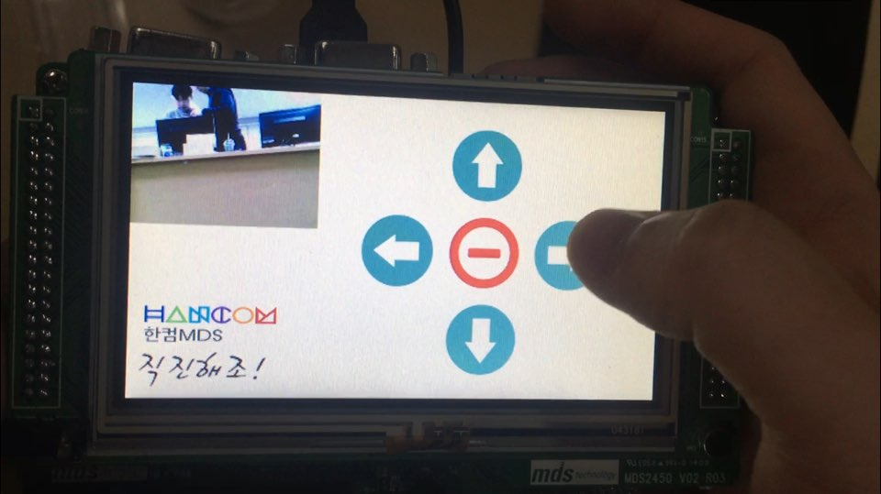
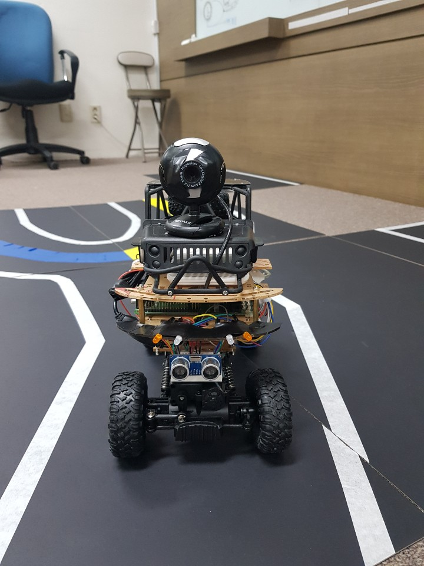
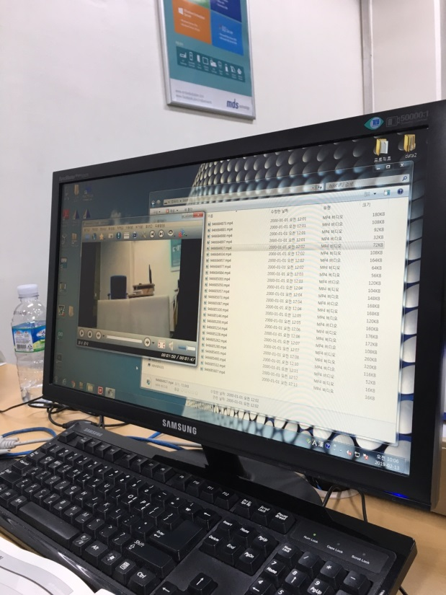
결과물
컨트롤러
정면
덤프데이터

Slide 32
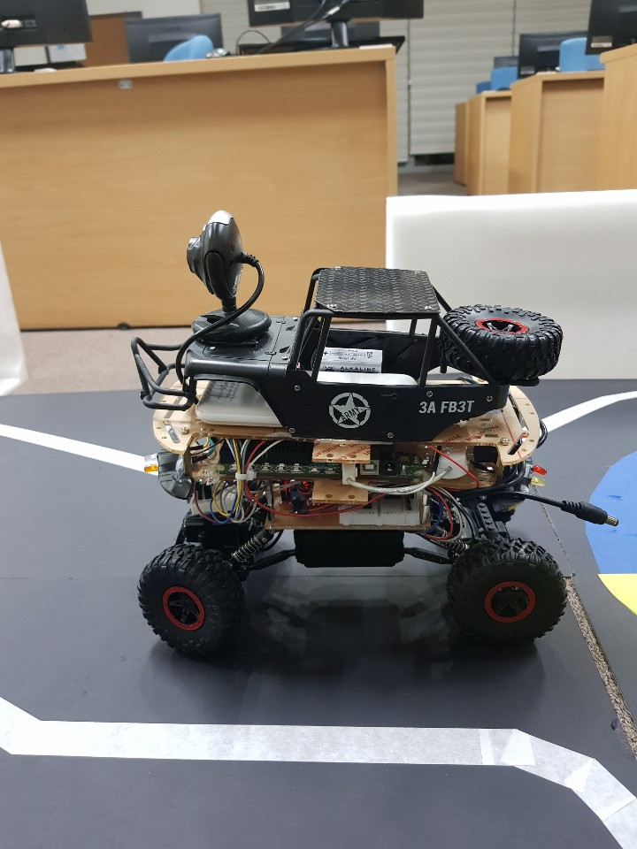
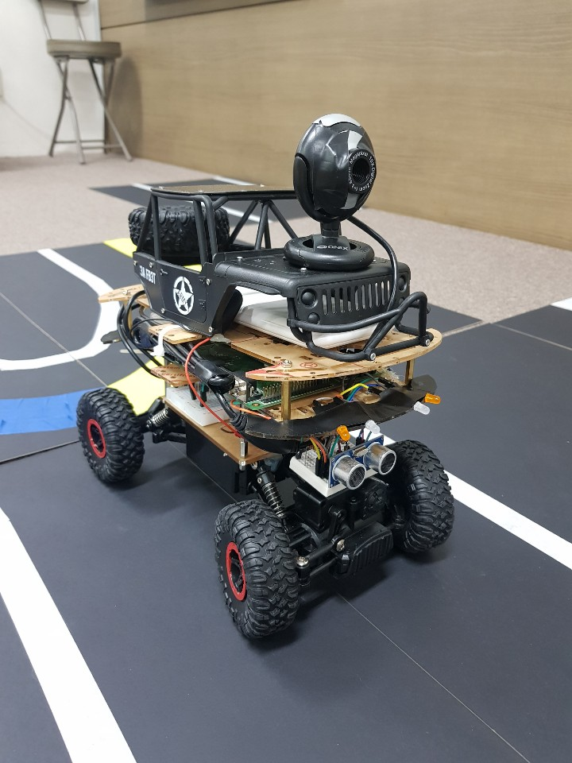
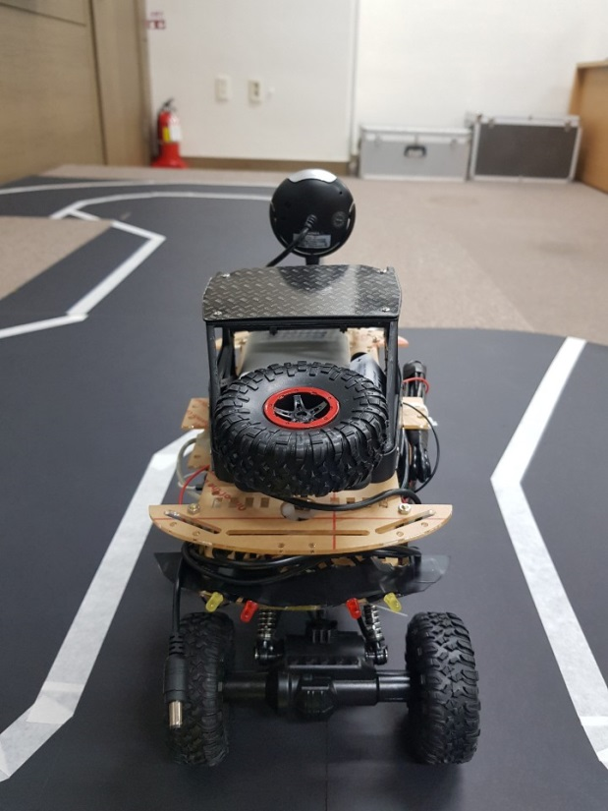
결과물
좌측
우측
후면

Slide 33
소 감

Slide 34
소 감
박용석
안문기
영상 관련 동작을 구현하는데 시간이 좀 걸려서 걱정했는데 어느 정도 완성이 된 것 같아서 마음이 놓입니다.
임베디드 리눅스에 관해 많을 걸 배울 수 있는 시간이었습니다.
팀원 모두들 고생하셨습니다.
제가 맡은 WIFI 설정을 시도하였지만 뜻대로 잘 되지 않았습니다. 하지만 반복된 새로운 시도와 분석을 통해 연결에 성공하였고 성취감을 맛볼 수 있었습니다.
또한, 모터 드라이버 설정을 통해 DC 모터의 구동 방식과 소스 구현에 대해 잘 알 수 있었고 이번 프로젝트를 통해 많은 걸 배울 수 있는 기회가 되어서 좋았습니다.
안민경
황기범
프로젝트 초기화 작업부터 NAND 플래시로부터 자동실행까지 MDS아카데미에서 5개월 동안 학습한 내용을 총 정리하는 시간이 되었습니다.
다양한 디바이스 드라이버 모듈을 제작해 볼 수 있었고, 소스를 합치고 디버깅하는 과정에서 새로운 오류를 경험해 볼 수 있는 소중한 기회였습니다.
그 전 프로젝트와 달리 보드를 제어 할 때, SDL을 이용해 터치와 그림 출력 등 다양한 기능들을 사용할 수 있는 새로운 방법을 배워서 의미 있는 시간이 되었습니다.
또한 TCP 통신을 하면서 Thread 함수도 이용해보고 배운 내용을 복습하는 계기가 되었습니다. 이번 프로젝트를 통해 다양한 경험을 할 수 있어서 좋았습니다.

Slide 35
시연영상

Slide 36


Slide 37
Q & A

